Slide 1
РИНОК ВИРОБНИЦТВА ТА ОБІГУ ОРГАНІЧНОЇ ПРОДУКЦІЇ

Slide 2
Еко
Bio
Натуральний
Фермерський

Slide 3
ЖОДЕН З ПОПЕРЕДНЬО ЗОБРАЖЕНИХ ПРОДУКТІВ НЕ Є ОРГАНІЧНИМ
Акронім

Slide 4
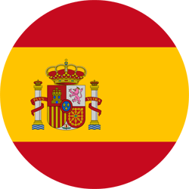
ЗЕМЕЛЬНИЙ БАНК
20
Місце в світі за сертифікованими землями під органічне виробництво
20%
Однак, це тільки 20% від відповідного показника в Іспанії
1%
Від усіх с/г земель України

Slide 5
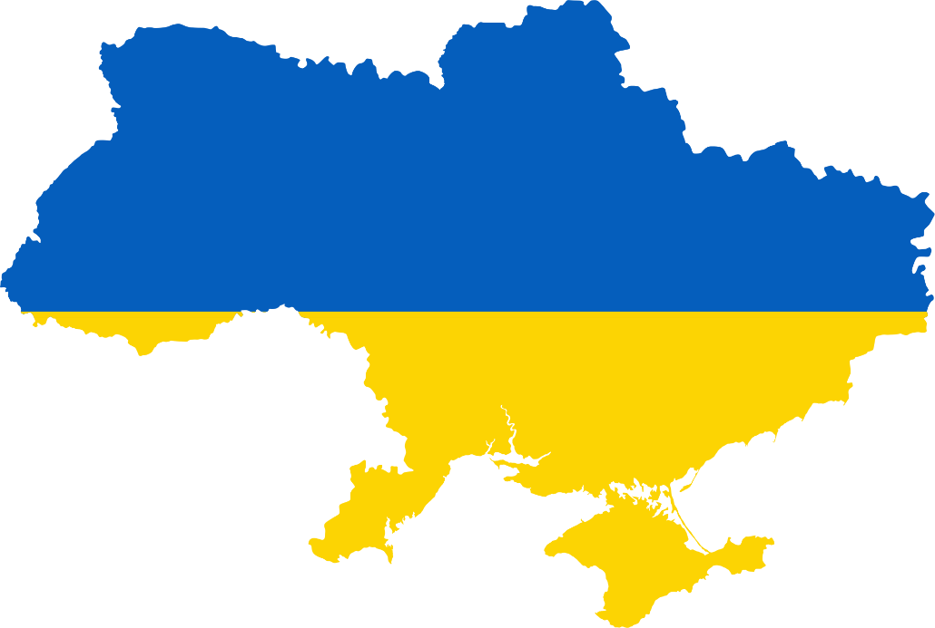
ВИРОБНИКИ
34673 виробників – в 165 разів більше ніж в Україні
210 виробників на українському ринку
4238 виробників – в 20 разів більше ніж в Україні
25078 виробників – в 119 разів більше ніж в Україні

Slide 6
ЕКСПОРТ

Slide 7
ОСНОВНИЙ ЗАКОН «ПРО ВИРОБНИЦТВО ТА ОБІГ ОРГАНІЧНОЇ С/Г ПРОДУКЦІЇ ТА СИРОВИНИ» НЕ ПРАЦЮЄ!

Slide 8
НАСЛІДКИ
0 – органів сертифікації за українським законодавством
0 – виробників за українським законодавством
0 – виявлених випадків фальсифікації органічної продукції
0 – інформації про кількість органічної продукції в обігу
0 – маркерованої продукції за українським законодавством

Slide 9
БІЗНЕС-ПРОЦЕСИ

Slide 10
ВІДКРИТТЯ ОРГАНІЧНОГО ГОСПОДАРСТВА
22 процедури
59 документів треба зібрати
20 документів отримують в результаті

Slide 11
ПИТАННЯ ДО ОБГОВОРЕННЯ
Бар’єри для розвитку органічного бізнесу в Україні – як подолати?
Агрохімічний паспорт – необхідність чи додаткове навантаження при сертифікації органічного рослинництва?
Державний контроль і боротьба з фальсифікацією органічної продукції

